Slide 1
La CITES y los tiburones y mantarrayas
Secretaría de la CITES
Ginebra

Slide 2
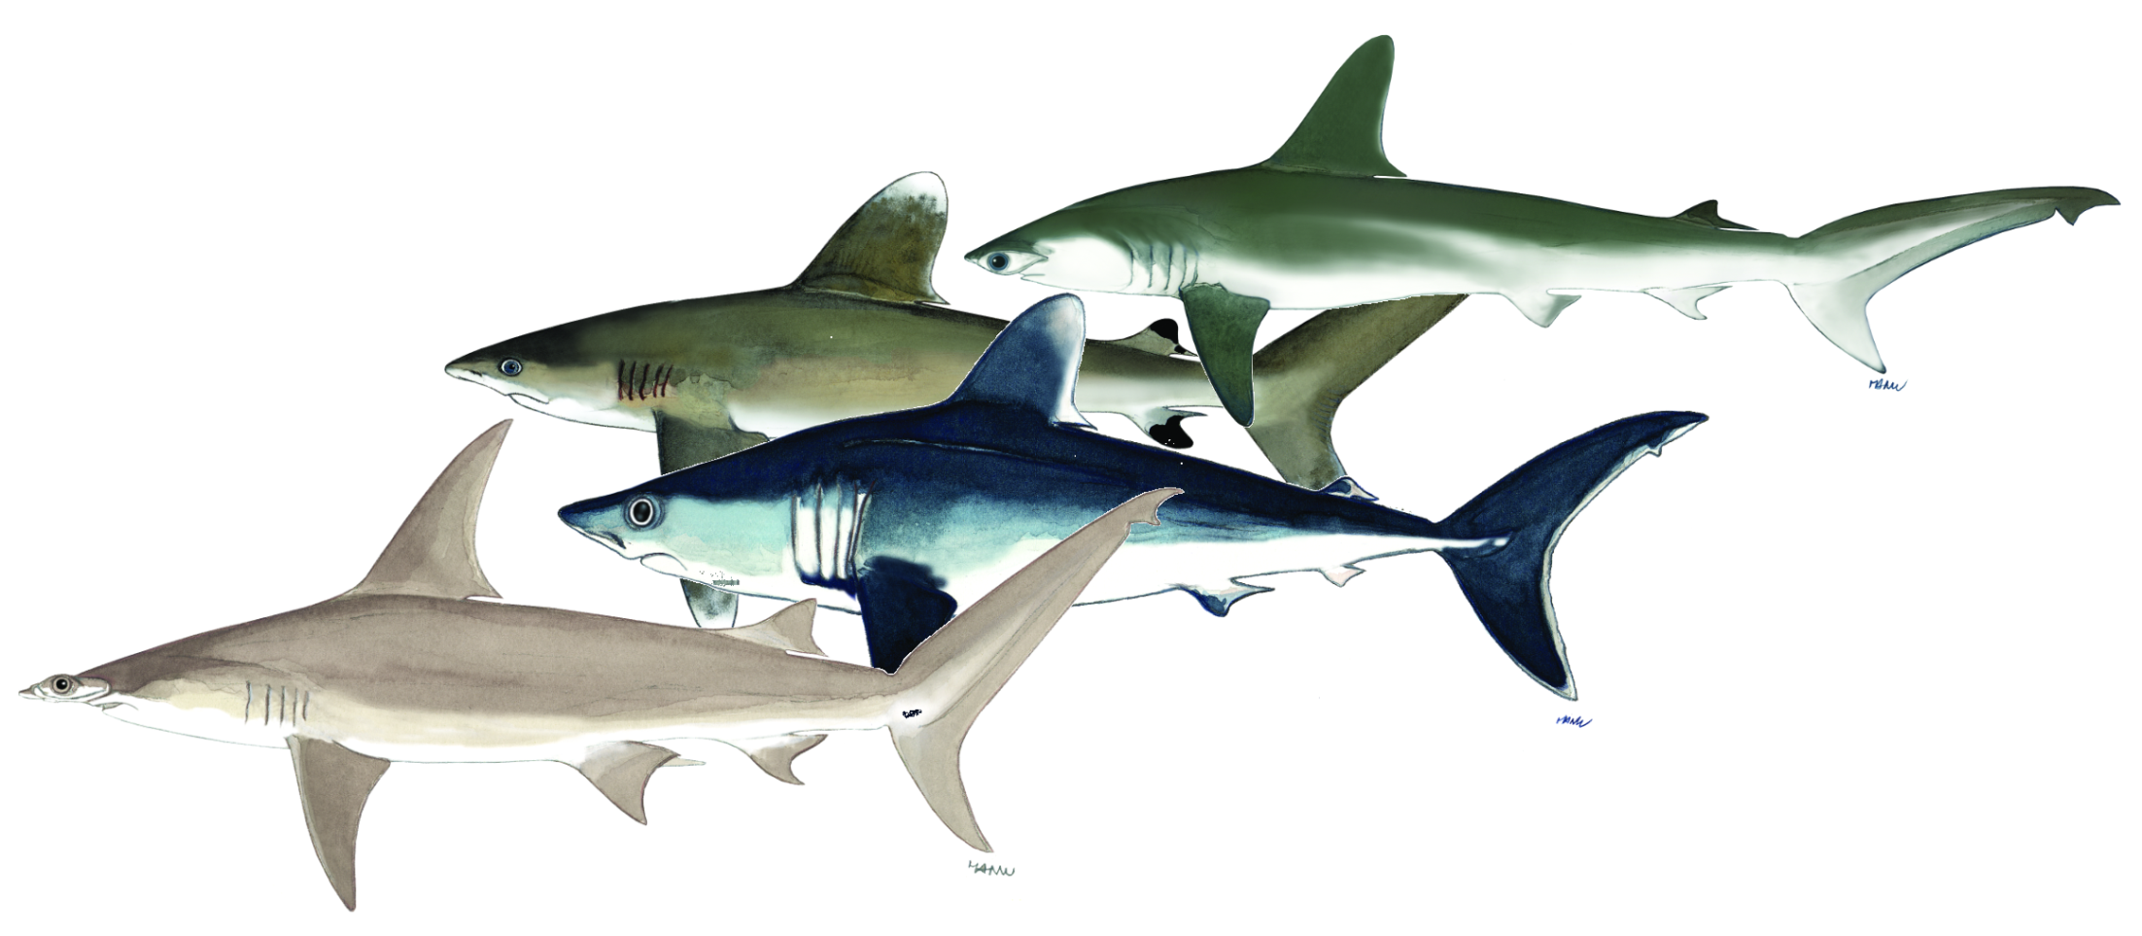
Los Apéndices de la CITES y los tiburones

Slide 3
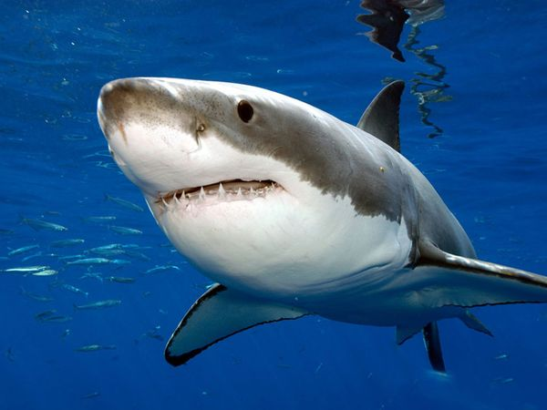
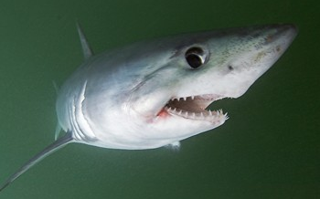
Apéndices de la CITES
Las especies* reguladas por la CITES están divididas en tres Apéndices
I
II
III
* "Especie" significa toda especie, subespecie o población geográficamente aislada de una u otra”
Notes:
Veamos a continuación cómo se organiza la reglamentación de la CITES. Las especies reguladas por la CITES están divididas en tres Apéndices

Slide 4
Apéndice I de la CITES
Especies amenazadas de extinción que estén o puedan verse afectadas por el comercio
de manera general, se prohíbe el comercio internacional de especímenes silvestres
un 3% de todas las inclusiones (la decisión corresponde a la Conferencia de las Partes)
Peces sierra: Pristidae spp.
Notes:
El Apéndice I de la CITES incluye especies amenazadas de extinción que estén o puedan verse afectadas por el comercio.
En el caso de estas especies, se prohíbe de manera general el comercio internacional de especímenes silvestres. Como se mencionó anteriormente, estas especies constituyen un 3% de todas las inclusiones.
Para añadir nuevas especies a esta categoría o para retirar una especie del Apéndice I (ya sea para suprimirla completamente de los Apéndices de la CITES, o para transferirla al Apéndice II, de menor protección), se necesita una decisión de la Conferencia de las Partes.
Un ejemplo de especies marinas incluidas en el Apéndice I de la CITES son las diferentes especies de pez sierra, los Pristidae.

Slide 5
Apéndice II de la CITES
Especies que no están necesariamente amenazadas de extinción, pero que podrían llegar a esa situación a menos que el comercio esté sujeto a una reglamentación estricta a fin de evitar una utilización incompatible con su supervivencia
También cubre especies semejantes a las especies ya incluidas en el Apéndice II
El comercio internacional está permitido pero de manera reglamentada
un 96% de todas las inclusiones (la decisión corresponde a la Conferencia de las Partes)
Notes:
Por su parte, el Apéndice II incluye especies que no están necesariamente amenazadas de extinción, pero que podrían llegar a esa situación a menos que el comercio esté sujeto a una reglamentación estricta a fin de evitar una utilización incompatible con su supervivencia.
El Apéndice II también incluye las llamadas especies «semejantes», que son especies que se asemejan a otras especies que ya están incluidas en el Apéndice II a tal punto que los funcionarios encargados de la observancia probablemente no puedan distinguir unas de otras.
En el caso de estas especies, el comercio internacional de especímenes silvestres está permitido de manera general pero se encuentra regulado a través de un sistema de permisos y certificados. Estas especies constituyen un 96% de todas las inclusiones.
Al igual que en el caso del Apéndice I, se necesita una decisión de la Conferencia de las Partes en la CITES para añadir nuevas especies a esta categoría, o para retirar una especie de la misma (ya sea para suprimirla de los Apéndices de la CITES, o para transferirla al Apéndice I, de mayor protección).

Slide 6
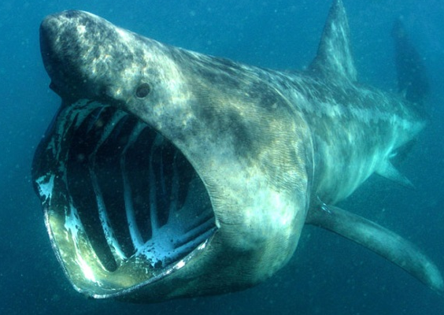
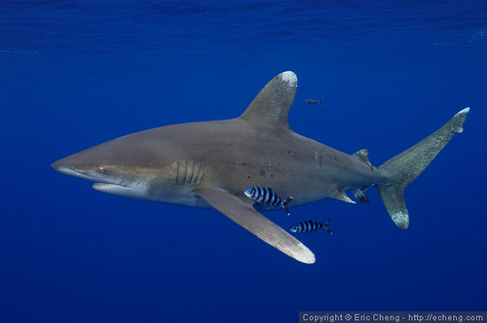
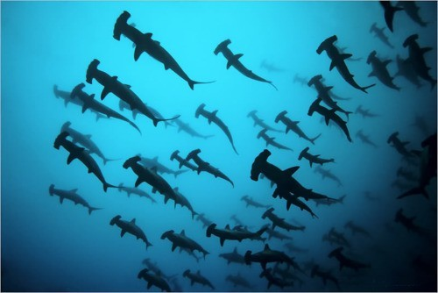
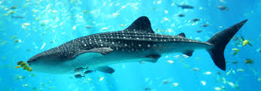
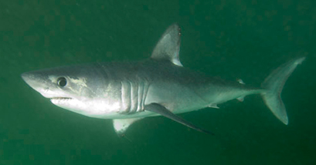
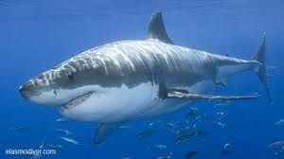
Tiburones/Mantarrayas en el Apéndice II
Cetorhinus maximus (Tiburón peregrino)
Carcharhinus longimanus (Tiburón oceánico de puntas blancas)
Sphyrna lewini, S.mokarran, S. zygaena (Tiburones martillo)
Rhincodon typus (Tiburón ballena)
Lamna nasus (Marrajo sardinero)
Manta spp.
(Mantarrayas)
Entrada en vigor aplazada hasta el 14 de septiembre de 2014
Carcharodon carcharias (Gran tiburón blanco)
Notes:
Estos son ejemplos de tiburones y mantarrayas incluidos en el Apéndice II de la CITES. Las especies que figuran en el cuadro con líneas discontinuas son la que fueron aprobadas durante la CoP16 de la CITES, y para las cuales las Partes decidieron aplazar la entrada en vigor hasta el 14 de septiembre de 2014.

Slide 7
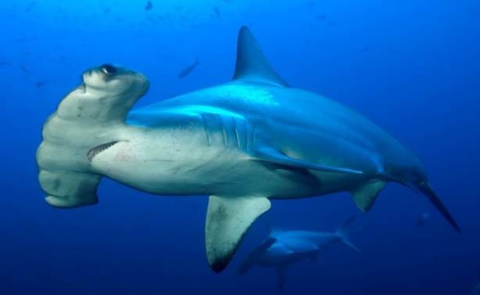
Apéndice III de la CITES
Especies para cuya protección un país pide ayuda a las Partes
Se permite el comercio internacional pero de manera reglamentada (es menos restrictivo que el Apéndice II)
un 1 % del comercio CITES (no es necesaria una decisión de la CoP)
Lamna nasus*
(Alemania, Bélgica, Chipre, Dinamarca, Eslovenia, España, Estonia, Finlandia, Francia, Grecia, Irlanda, Italia, Letonia, Lituania, Malta, Países Bajos, Polonia, Portugal, Reino Unido de Gran Bretaña e Irlanda del Norte y Suecia)
Sphyrna lewini*
(Costa Rica)
*Hasta el 14 de septiembre de 2014
Notes:
Finalmente, el Apéndice III incluye especies cuya explotación está reglamentada en una Parte y ésta necesita la cooperación de las demás Partes para controlar su comercio.
Se permite el comercio internacional pero de manera reglamentada (es menos restrictivo que el Apéndice II)
Estas especies constituyen un 1% de todas las inclusiones. A diferencia de los otros dos Apéndices, no se necesita una decisión de la Conferencia de las Partes para añadir una especie a este Apéndice. La inclusión es decisión de la Parte o las Partes concernidas.

Slide 8
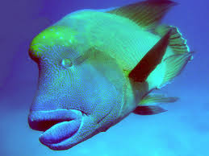
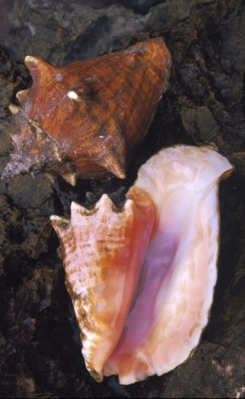
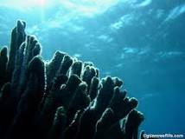
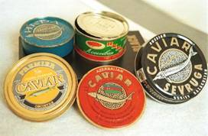
Otras especies marinas en los Apéndices de la CITES
Pez Napoleón - Apéndice II
Caracol pala – Apéndice II
Almejas gigantes – Apéndice II
Corales duros, corales negros – Apéndice II
Anguila europea – Apéndice II
Esturiones – Apéndice I & II
Notes:
La CITES también cubre otras especies marinas de importancia comercial. Estos son algunos ejemplos.

Slide 9
CoP16 (Bangkok, marzo de 2013)
Se incluyeron en el Apéndice II cinco especies de tiburón y todas las mantarrayas
La entrada en vigor fue aplazada hasta el 14 de septiembre de 2014
con el objetivo de resolver cuestiones técnicas y administrativas relacionadas con la aplicación
La UE hizo una contribución a la CITES de 1,2 millones de euros para ayudar a los países en desarrollo en su aplicación de las nuevas inclusiones de tiburones y mantarrayas
Notes:
Específicamente con relación a la cuestión de los tiburones… en la 16.ª reunión de la Conferencia de las Partes en la CITES, CoP16, celebrada en Bangkok en marzo de 2013, las Partes decidieron incluir cinco especies de tiburones y todas las mantarrayas en el Apéndice II.
Las Partes también acordaron aplazar la entrada en vigor de dichas inclusiones hasta el 14 de septiembre de 2014 para resolver cuestiones técnicas y administrativas relacionadas con su aplicación.
Durante esta misma reunión, la UE anunció que haría una contribución a la CITES de 1,2 millones de euros para ayudar a los países en desarrollo en su aplicación de las nuevas inclusiones de tiburones y mantarrayas También se han puesto a disposición de las Partes otras ayudas bilaterales y multilaterales.

Slide 10
¿Cuáles son los tiburones y rayas incluidos en el Apéndice II en la CoP16?
Sphyrna lewini, S.mokarran, S. zygaena (Tiburones martillo)
Carcharhinus longimanus (Tiburón oceánico de puntas blancas)
Lamna nasus (Marrajo sardinero)
Manta spp.
(Mantarrayas)

Slide 11
Criterios para la inclusión en los Apéndices de la CITES
Criterios biológicos
Baja productividad (crecimiento lento,
número reducido de crías), vulnerabilidad comportamental a las extracciones
Criterios Comerciales
(disminuciones históricas de las poblaciones relacionadas con el comercio internacional de aletas y carne así como con las capturas incidentales)
Tiburón martillo gigante y tiburón martillo liso: los especímenes que son objeto de comercio más frecuentemente se asemejan a los del tiburón cachona a tal punto que los funcionarios encargados de la observancia probablemente no puedan distinguir unos de otros.
Notes:
Para que se considere incluir a cualquier especie en los Apéndices de la CITES, deben cumplirse determinados criterios biológicos y comerciales. Son también estos criterios los que se aplicaron para decidir las nuevas inclusiones de tiburones y mantarrayas.
En el caso de los tiburones y mantarrayas, se consideraron los siguientes factores:
Criterios biológicos: Baja productividad (crecimiento lento, número reducido de crías), vulnerabilidad comportamental a las extracciones
Criterios Comerciales: disminuciones históricas de las poblaciones relacionadas con el comercio internacional de aletas y carne así como con las capturas incidentales
Además, se incluyó también al tiburón martillo gigante y al tiburón martillo liso pues estos cumplen con un criterio comercial particular, pues los especímenes de estas especies que son objeto de comercio se asemejan a los del tiburón cachona, a tal punto que los funcionarios encargados de la observancia probablemente no puedan distinguir unos de otros.

Slide 12
¿Qué deben hacer las Partes a partir del 14 de septiembre de 2014?
Los países que deseen (re)exportar o importar especímenes de los tiburones y mantarrayas recientemente incluidos en los Apéndices de la CITES después del 14 de septiembre de 2014 deben cumplir con determinados requisitos.
Notes:
Como se mencionó anteriormente, en la CoP16 las Partes decidieron aplazar la entrada en vigor de las inclusiones de tiburones y mantarrayas hasta el 14 de septiembre de 2014. Esto significa que los países que deseen exportar, reexportar o importar especímenes de los tiburones y mantarrayas recientemente incluidos en los Apéndices de la CITES después del 14 de septiembre de 2014 deben respetar determinadas condiciones para cumplir con los requisitos de la CITES.
Veamos cuáles son estos requisitos.

Slide 13
¿Qué deben hacer las Partes a partir del 14 de septiembre de 2014?
Legalidad
Legislación nacional, adquisición legal, OROPs, observancia,…
Sostenibilidad
DENPs, datos científicos, introducción procedente del mar,…
Trazabilidad
Permisos, identificación, informes, base de datos
Notes:
Los requisitos para la aplicación de la CITES pueden ser divididos en función de los tres objetivos principales de la Convención: garantizar la legalidad, la sostenibilidad y la trazabilidad. A cada uno de esos objetivos corresponde cierto número de procesos y herramientas que los países pueden considerar.

Slide 14
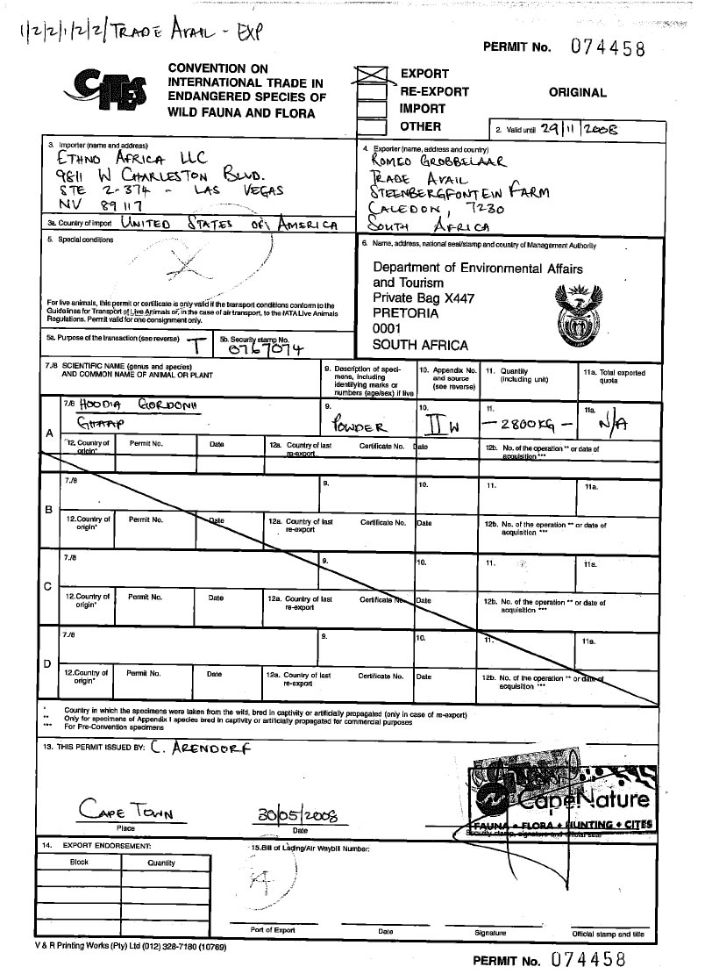
Permisos y certificados CITES

Slide 15
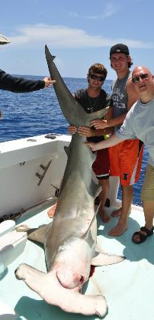
Permisos y certificados CITES
Impor-tación
Expor-tación
Reexpor-tación
Introducción procedente del mar
Animales y plantas (especímenes vivos o muertos, sus partes y derivados)
Los permisos y certificados se emiten bajo determinadas condiciones:
Que la obtención sea legal
Que el comercio no sea perjudicial para la supervivencia de la especie
Notes:
La CITES regula la exportación, reexportación, importación e introducción procedente del mar de animales y plantas, vivos o muertos, y de sus partes y derivados (únicamente en el caso de las especies incluidas en los Apéndices) a través de un sistema de permisos y certificados.
Dichos permisos o certificados sólo pueden ser emitidos si se cumplen determinadas condiciones. Los documentos deben ser presentados al salir o al entrar en un país.
En el caso de las especies incluidas en los Apéndices I y II , las condiciones más importantes son:
el carácter legal de la adquisición y
que el comercio no sea perjudicial a la supervivencia de la especie

Slide 16
Permisos y certificados CITES
Éstos indican:
Información científica (dictámenes de extracción no perjudicial)
Origen y fuente legal
Datos comerciales
Finalidad de la transacción comercial
Duración de la validez
Notes:
Los permisos y certificados CITES proporcionan generalmente la siguiente información.

Slide 17
Comercio con los Estados no Partes
Se puede aceptar una documentación comparable
que haya sido emitida por autoridades competentes
que se ajuste a los requisitos de la CITES para los permisos y certificados
Los detalles sobre las autoridades competentes y las instituciones científicas deberán ser incluidos en la Guía de la CITES.
Notes:
Cuando la exportación, reexportación o importación implica a un Estado no Parte se podrá aceptar una documentación comparable emitida por las autoridades competentes que se ajuste substancialmente a los requisitos de la CITES para los permisos y certificados.
Las Partes aceptarán la documentación procedente de dichos Estados no Partes en la Convención únicamente si los detalles correspondientes a las autoridades competentes y a las instituciones científicas figuran en la Guía de la CITES en línea.
Esto también se aplica a los especímenes en tránsito destinados a Estados no Partes o procedentes de ellos.

Slide 18
La colaboración y la cooperación son esenciales para la aplicación de la CITES
La partes interesadas nacionales incluyen:
Autoridades CITES
Sector de recursos naturales (pesca, bosques, etc.)
Empresas (comerciantes, mayoristas, transportistas, etc.)
Aduanas
Policía
Poder judicial
Otros
Notes:
Para una aplicación exitosa de la CITES es esencial que haya colaboración y cooperación entre las diferentes partes interesadas a nivel nacional. Estos son algunos de los sectores en los que pueden estar presentes las partes interesadas en la CITES.
Es indispensable que haya una cooperación entre las Autoridades CITES y estos otros sectores.

Slide 19
¡Muchas gracias por su atención! La CITES y la FAO están trabajando, con el apoyo de la Unión Europea, a favor de un comercio internacional de tiburones y mantarrayas que sea legal, sostenible y trazable

